Slide 1
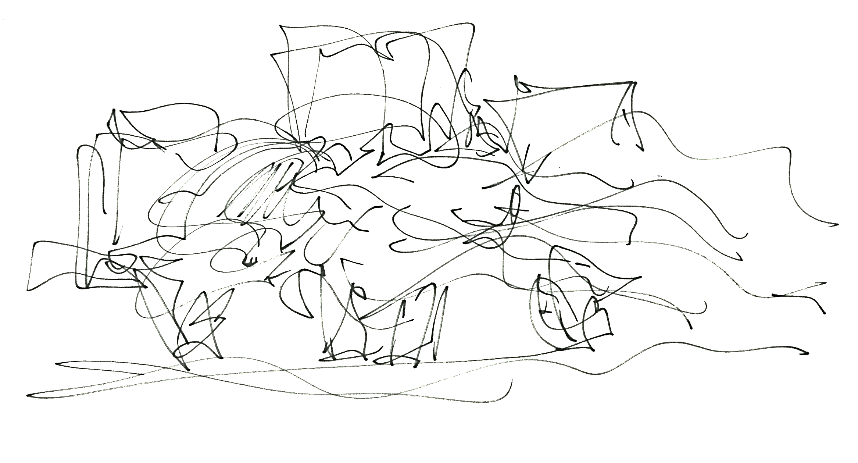
LÍNEA DE TALLER
MEDIOS | COMPOSICION | TALLER

Slide 2
IDENTIFICACIÓN DE LA ASIGNATURA
ANTECEDENTES GENERALES
Nombre de la Asignatura: | Taller I |  |  | Plan Curricular: | AR02
Escuela: | Arquitectura |  |  | Facultad: | FAUP
Pre-Requisitos: | Admisión |  |  | Código: | 3369
Ubicación en Plan de Estudios: | Primer Semestre |  | Ciclo Inicial
Carácter: | Semestral |  | Obligatorio
CARGA ACADÉMICA
Créditos: | 9 Créditos |  | 243 hrs. Cronológicas totales
Tiempo presencial: | 8 hrs. Académicas por semana | Equivalen a 9 hrs. Cronológicas por semana | 108 hrs cronológicas
Tiempo no presencial | 7,5 hrs. Nota: Las horas no presenciales corresponden al tiempo que el alumno dedica a actividades fueras de las programadas académicamente. Por ej. Desarrollo de proyectos, trabajos de investigación, lectura de textos, pesquisa bibliográfica, estudio para pruebas, etc. y en este programa debe garantizarse que no serán excedidas. |  | 135 hrs. Cronológicas no presenciales por semestre
Vigencia: | 2012-2014
EQUIPO DOCENTE
Identificación del equipo docente
Nombre | Antecedentes
ABSTRACT
El taller se presenta como el órgano motriz de la Carrera en virtud que es aquí donde se reúnen todas las variables que conforman la atmósfera del pensamiento arquitectónico cuyo sentido final apunta a la construcción de una síntesis arquitectónica a través del proyecto.
OBJETIVO HABILITANTE
Desarrollar y comunicar procesos de observación sobre la base de pre existencias para construir primeras conjeturas de orden espacial.
Desarrollar y comunicar procesos de observación y construir primeras formalizaciones elementales en un contexto básico.
Desarrollar y comunicar procesos de observación de pre existencia a un nivel de complejidad básica, conducentes a primeras formulaciones proyectuales elementales con sentido propositivo
TALLER I

Slide 3
CONTENIDOS
UNIDAD 1 CUERPO-ACTO-LÍMITE UNIDAD 2 FORMULACIONES ESPACIALES Y LUGARIDAD UNIDAD 3 FORMULACIÓN DE UN PROYECTO ELEMENTAL Reconocer y comprender un problema Determinar planes de acción Aplicar procesos Comprobar, interpretar resultados y reflexionar
FORMULACIÓN DE EJERCICIO DE SALIDA
CICLO | COMPETENCIAS | NIVEL
INICIAL | 1.1. Determinar condicionantes ambientales, sociales y culturales del problema arquitectónico. | N1
INTERMEDIO
AVANZADO | 1.2. Realizar lectura espacial de preexistencias en contextos de intervención. | N1
 | 1.3. Determinar requerimientos programáticos específicos del problema arquitectónico. | N1
 | 1.4. Formular fundamentos de intervención proyectual desde bases ambientales, sociales, culturales, históricas, patrimoniales y estéticas del contexto. | N1
 | 1.5. Concebir formalmente proyectos de arquitectura en sus distintos niveles de elaboración espacial y técnica (Partido General, Anteproyecto, Proyecto). | N1
 | 1.10. Comunicar procesos y resultados de diseño. | N1
IMAGEN DE PROYECTO
EJERCICIO DE SALIDA
FORMULACIÓN DE UN PROYECTO ELEMENTAL

Slide 4
LECTURA CRÍTICA ESTUDIANTE RESPECTO DE LA UNIDAD
REGISTRO DEL ESTUDIANTE SOBRE OBSERVACIONES DOCENTE
IMAGEN PRINCIPAL
IMAGEN SECUNDARIA
IMAGEN SECUNDARIA

Slide 5
DIMENSIONES A EVALUAR
PROCESO DE OBSERVACION Registro del lugar, anotaciones espaciales y de uso de las preexistencias. Lecturas temáticas preliminares de los elementos significativos del contexto. Definición de actos lúdicos desde la perspectiva del lugar. ROMALIZACIÓN ELEMENTAL Construcción temática elemental para la elaboración del fundamento de intervención. Estructura de orden: tramas, jerarquías, secuencias espaciales. Coherencia totalizadora de la proposición (implantación de la forma como lenguaje unitario). REPRESENTACIÓN Representación gráfica de la idea de proyecto (formulación y croquis de uso). Representación planimetría elemental (planta y corte esc: 1/50). Montaje general y requerimientos de entrega (complejitud, oficio, maqueta, portafolio).
NOTA DE PRESENTACION | 70%
CALIFICACIÓN | 30%
IMAGEN SIGNIFICATIVA

Slide 6
IDENTIFICACIÓN DE LA ASIGNATURA
ANTECEDENTES GENERALES
Nombre de la Asignatura: | Taller II |  |  | Plan Curricular: | AR02
Escuela: | Arquitectura |  |  | Facultad: | FAUP
Pre-Requisitos: | Taller I |  |  | Código: | 3375
Ubicación en Plan de Estudios: | Segundo Semestre |  | Ciclo inicial
Carácter: | Semestral |  | Obligatorio
CARGA ACADÉMICA
Créditos: | 9 Créditos |  | 243 hrs. Cronológicas totales
Tiempo presencial: | 8 hrs. Académicas por semana | Equivalen a 6 hrs. Cronológicas por semana | 108 hrs cronológicas
Tiempo no presencial | 7,5 hrs. Nota: Las horas no presenciales corresponden al tiempo que el alumno dedica a actividades fueras de las programadas académicamente. Por ej. Desarrollo de proyectos, trabajos de investigación, lectura de textos, pesquisa bibliográfica, estudio para pruebas, etc. y en este programa debe garantizarse que no serán excedidas. |  | 135 hrs. Cronológicas no presenciales por semestre
Vigencia: | 2012-2014
EQUIPO DOCENTE
Identificación del equipo docente
Nombre | Antecedentes
ABSTRACT
Entender que el proyecto es el centro del quehacer del arquitecto, es decir, el núcleo fundamental en donde se focaliza el quehacer práctico y significativo, el cual define como arquitectos. El quehacer del proceso proyectual será definido mediante el estudio sistematizado de las variables asociadas a un determinado encargo, en donde el énfasis estará dado en la búsqueda y aprendizaje colectivo volcado en el Taller, lugar donde se centrará el aprendizaje de los procesos proyectuales.
OBJETIVO HABILITANTE
Desarrollar habilidades exploratorias y de formulación de problemas en torno a la arquitectura como dimensión espacial y social.
TALLER II

Slide 7
CONTENIDOS
UNIDAD 1 LENGUAJE ARQUITECTÓNICO UNIDAD 2 FORMULACIÓN DE LUGAR UNIDAD 3 FORMALIZACIÓN DE PROYECTO Formalización elemental del lugar y desarrollo de la forma como respuesta al contexto y al uso
FORMULACIÓN DE EJERCICIO DE SALIDA
CICLO | COMPETENCIAS | NIVEL
INICIAL | 1.1. Determinar condicionantes ambientales, sociales y culturales del problema arquitectónico. | N1
INTERMEDIO
AVANZADO | 1.2. Realizar lectura espacial de preexistencias en contextos de intervención. | N1
 | 1.3. Determinar requerimientos programáticos específicos del problema arquitectónico. | N1
 | 1.4. Formular fundamentos de intervención proyectual desde bases ambientales, sociales, culturales, históricas, patrimoniales y estéticas del contexto. | N1
 | 1.5. Concebir formalmente proyectos de arquitectura en sus distintos niveles de elaboración espacial y técnica (Partido General, Anteproyecto, Proyecto). | N1
 | 1.10. Comunicar procesos y resultados de diseño. | N1
IMAGEN DE PROYECTO
EJERCICIO DE SALIDA
FORMALIZACIÓN DE PROYECTO

Slide 8
LECTURA CRÍTICA ESTUDIANTE RESPECTO DE LA UNIDAD
REGISTRO DEL ESTUDIANTE SOBRE OBSERVACIONES DOCENTE
IMAGEN PRINCIPAL
IMAGEN SECUNDARIA
IMAGEN SECUNDARIA

Slide 9
DIMENSIONES A EVALUAR
PROCESO DE OBSERVACIÓN Reconocimiento del entorno a intervenir. Reconocimiento de los requerimientos de uso del encargo, en el lugar. Reconocimiento de posibles estructuras de orden presentes en el lugar. CALIDAD DE LA PROPUESTA ARQUITECTÓNICA Claridad de la estrategia de emplazamiento. Relación adecuada del proyecto total en relación al acceso o puerta. Riqueza escalar de la propuesta. Utilización clara e intencionada de alguna estructura de orden. Claridad en la propuesta recintual. REPRESENTACIÓN DEL PROYECTO Completitud de los antecedentes entregados, según pauta de entrega. Claridad técnica de la representación, en cuanto ser capaz de dar cuenta de la propuesta en forma adecuada, en cuanto a escala, construcción y materialidad a un nivel básico. Calidad expresiva de la representación, en cuanto ser capaz de hacer evidente una intención de proyecto, comprendiendo la entrega como un todo unitario.
NOTA DE PRESENTACION | 70%
CALIFICACIÓN | 30%
IMAGEN SIGNIFICATIVA

